Slide 1


Tiết: Tự nhiên và xã hội
Bài Chăm sóc và bảo vệ cơ quan tuần hoàn

Slide 2





Slide 3
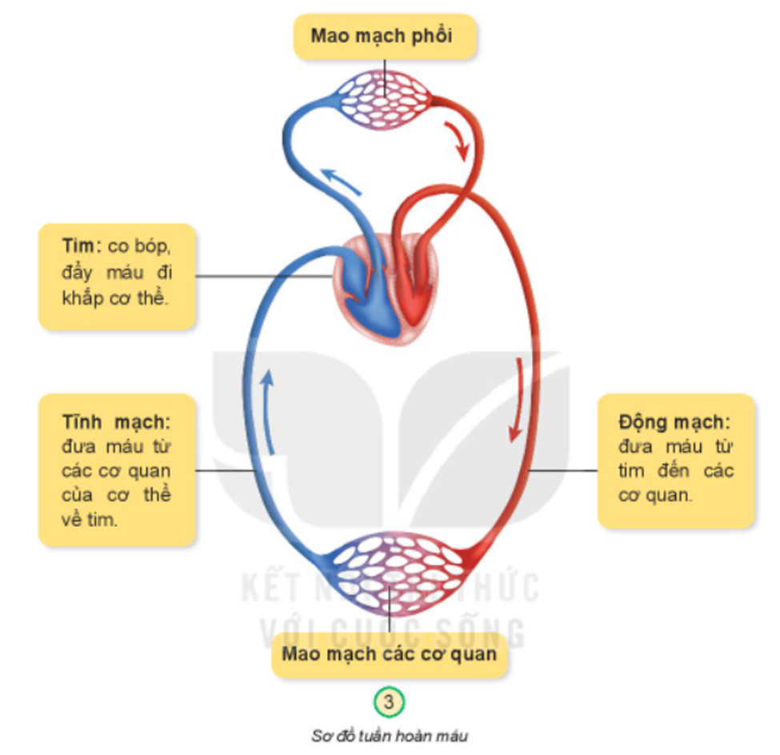
Mao mạch phổi
Tim
Tĩnh mạch
Động mạch
Mao mạch các cơ quan

Slide 4



Em có bao giờ bị tức ngực, tim đập nhanh chưa? Em bị như vậy khi nào?
Tim đập nhanh khi chúng ta chạy nhanh, vận động nhanh thì tim sẽ đập nhanh.
Chúng ta từng bị tức ngực khi nằm úp người xuống giường.

Slide 5


Khám phá

Slide 6




Hoạt động 1: Quan sát hình và kể tên những thức ăn, đồ uống có lợi, không có lợi đối với cơ quan tuần hoàn

Slide 7

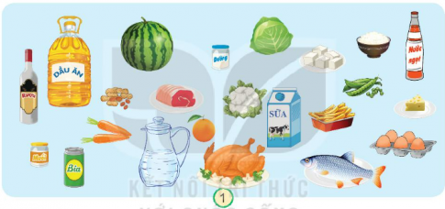
Quan sát hình số 1 và cho biết tên một số thức ăn, đồ uống có lợi, không có lợi cho cơ quan tuần hoàn trong hình sau:
Dầu ăn
Dưa hấu
Nước ngọt
Bắp cải
Cơm
Rượu
Đường
Đậu phụ
Bông cải trắng
Đậu hà lan
Lạc
Thịt
Sữa
Pho mai
Cam
Nước lọc
Trứng
Bia
Khoai tây chiên
Cà rốt
Gà quay
Cá
Muối

Slide 8








Thảo luận NHÓM ĐÔI

Slide 9
Dầu ăn
Dưa hấu
Nước ngọt
Bắp cải
Cơm
Rượu
Đường
Đậu phụ
Bông cải trắng
Đậu hà lan
Lạc
Thịt
Sữa
Pho mai
Cam
Nước lọc
Trứng
Bia
Khoai tây chiên
Cà rốt
Gà quay
Cá
Muối

Slide 10

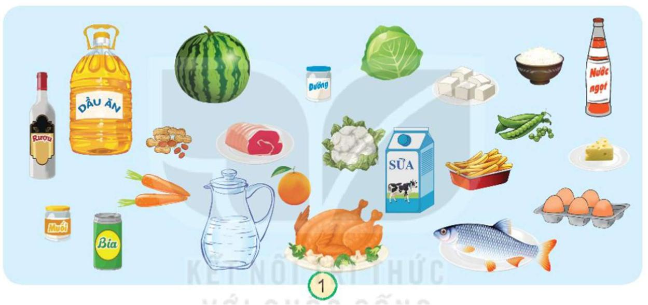
Câu 1: Nêu tên một số thức ăn, đồ uống có lợi, không có lợi cho cơ quan tuần hoàn trong hình sau:
Một số đồ ăn có lợi cho cơ quan tuần hoàn: Dưa hấu; Bắp cải; Cơm; Lạc; Thịt; Nước lọc; Cà rốt; Thịt gà; Cá; Trứng; Sữa; Súp lơ; Đậu;
Một số đồ ăn không có lợi cho cơ quan tuần hoàn: Bia; Đường; Khoai tây chiên; Nước ngọt; Dầu ăn; Rượu ;

Slide 11



Theo em tại sao những thực phẩm như thế lại có lợi cho cơ quan tuần hoàn?

Slide 12



Vì những thực phẩm đó là những thực phẩm giàu dưỡng chất, vitamin, giàu chất xơ, chất đạm, chất béo tốt.

Slide 13
Vậy những thực phẩm như thế nào là không có lợi cho cơ quan tuần hoàn?

Slide 14
Những thực phẩm không lợi cho hệ tuần hoàn là những thực phẩm chứa nhiều gia vị như muối, đường, nhiều chất bảo quản, nhiều chất béo xấu, các thực phẩm muối chua và các đồ uống có cồn.

Slide 15
Hoạt động cá nhân
Câu 2: Kể thêm một số thức ăn, đồ uống có lợi, không có lợi cho cơ quan tuần hoàn.
Một số thức ăn, đồ uống có lợi cho cơ quan tuần hoàn: Cá hồi; Rau cải; Củ cải; Hoa quả; Tỏi; Các loại hạt; Nước ép; Sinh tố; Men tiêu hóa ….
Một số thức ăn, đồ uống không có lợi cho cơ quan tuần hoàn: Thuốc lá, cà phê, Nước ngọt; Đồ uống có ga; Đồ có cồn ….

Slide 16

Kết luận: Để bảo vệ cơ quan tuần hoàn, bảo vệ tim mạch, chúng ta cần: ăn trái cây, rau quả, các sản phẩm từ sữa, ngũ cốc nguyên hạt,.. Đồng thời, tránh uống và tránh dùng những thức ăn chiên rán nhiều dầu mỡ, rượu, cà phê, các loại nước có ga,..

